Slide 1
立德树人：教研智慧与育人实践
与常州青年教师英才班同行探讨教学与科研
江苏省中小学教学研究室 赵 华

Slide 2
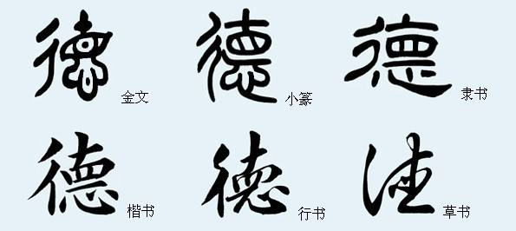
立德树人的基本逻辑
表示目不斜视，双脚不偏离道路，直达目标；
西周金文中，“惪”字在直下又添加了一个心的象形，强调了不仅要按目光直视，走通行大路的准则去行，而且必须这样去想
易中天认为，在甲骨文中，“德”字的构型可看出这个字的表意是“直”与“得”；金文的“德”字与甲骨文相比，构型中多了一个“心”，对此，易中天解释：“这代表‘我心里面看见了我心中的正直’，所以据此可以认为只有金文里的“德”才有“道德”之意。因此，有青铜器和古文字为证，可判定道德之“德”的概念应从周代开始。”
“彳”（chi）形符号，表示道路，是慢慢进行的意思

Slide 3
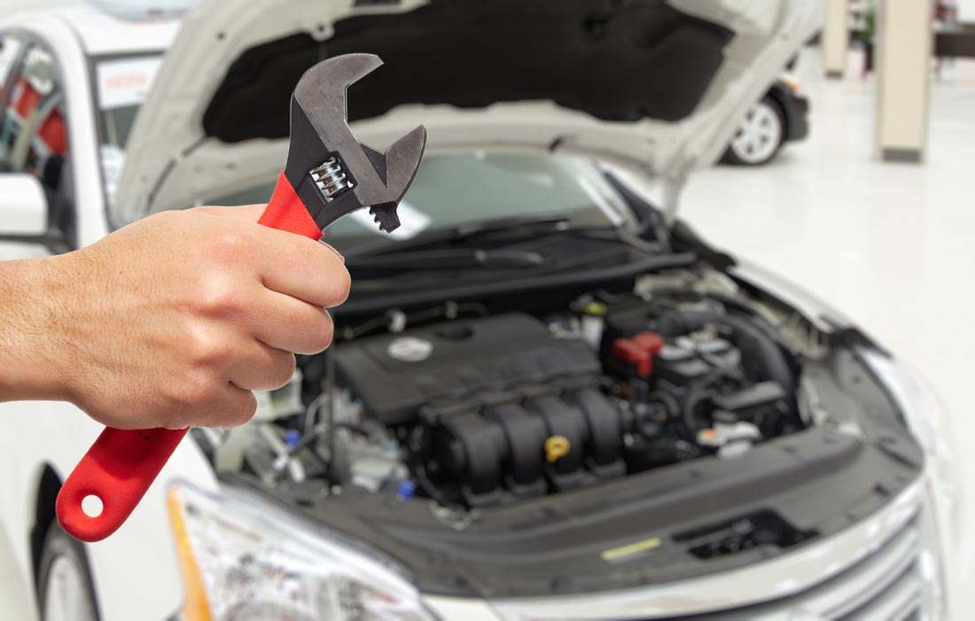
学科育人：尊重生命的无限可能
复杂系统
简单系统
难事，作于易；大事，作于细。

Slide 4
学科育人：尊重生命的无限可能
终身
成长
价值感与需要
无条件的爱

Slide 5
教育情怀
教师的两把刷子：
课堂理解和试题研究
教师的关键能力：
学术功底和学习能力
教师的职业灵魂：
教育情怀和德性思考
课堂理解
试题研究
学术功底

Slide 6
好课：
结构明净，如剥笋、如抽丝
语言干净，如滴水、如梵音
思维通净，如叶脉、如冰晶
问题洗净，如水磨、如穿针

Slide 7
好题：
一片平光镜，照出习得的真实
一面聚光镜，汇聚学科的本质
一台显微镜，放大知能的细节
一架望远镜，侦查学习的潜能

Slide 8
1 使命：追求立己达人

Slide 9
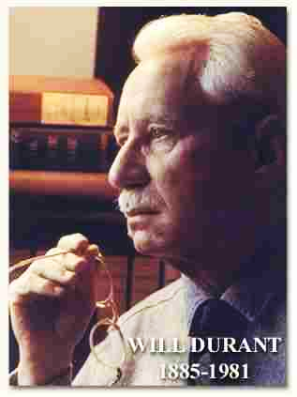
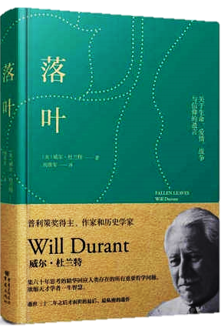
1.1 理解教育
最具价值的教育便是要让肉体、灵魂、公民和国家了解他们和谐生活的所有可能。三个基本好处可以确立教育的目标：第一，通过健康、性格、智慧和科技控制生活；第二、通过友谊、自然、文学和艺术来享受生活；通过历史、科学、宗教和哲学理解生活。
——威尔·杜兰特（Will Durant，1885-1981）

Slide 10
1.2 未来教师
缺点转化师（让孩子的特点变成闪光点）
综合评价师（不是只有好成绩才是好孩子）
私房菜厨师（帮学生找到自己最爱的那盘“菜”）
实践动议师（让孩子成为组织者、策划者、实施者）
心灵按摩师（从传统的讲授者成为孩子的伙伴）
智能协作师（投入技术怀抱，机械性工作交给“机器人”）
——袁振国《中国教育报》2018年8月29日

Slide 11
1.3 成就自我
方向（定位准确）
储备（能量充足）
创新（适应变化）

Slide 12
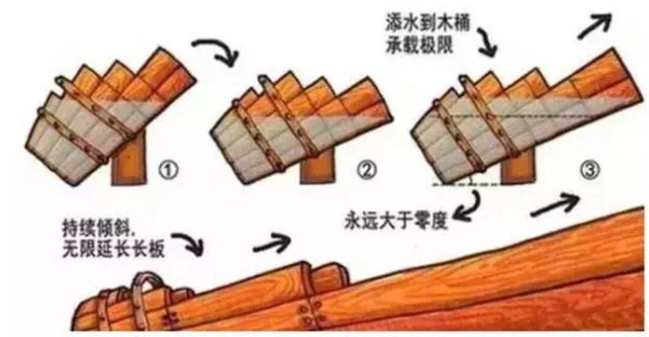
1.4 扬长避短
保持角度（心态）
挑战极限（状态）
发挥优势（姿态）

Slide 13
1.5 “三师”目标
人师
经师
明师

Slide 14
经师的境界：学习、学人、学者
学习：选择力
学人：学术力
学者：感染力
HAVE A DREAM

Slide 15
明师的境界：明德、明心、明言
明德：止于至善
明心：慎终追远
明言：责任表达
CLOSE DREAM

Slide 16
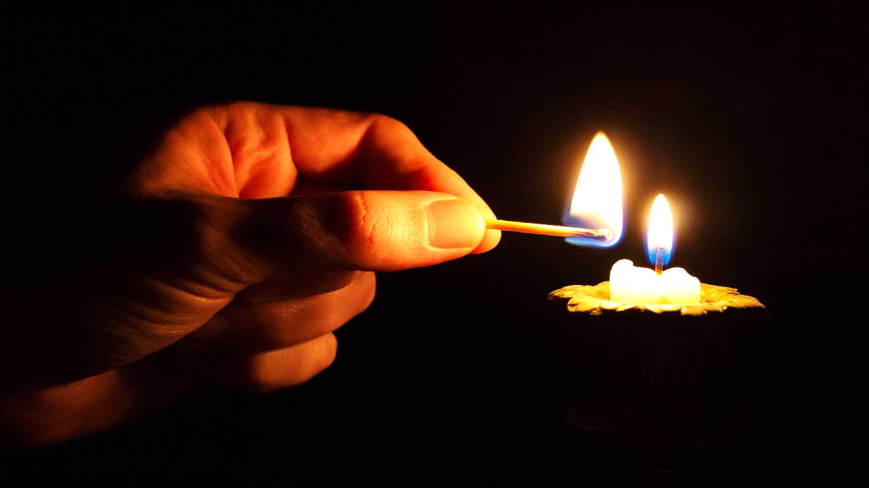
人师的境界：仁心、慎独、勤敬
仁心：慈故能勇
慎独：心则能安
勤敬：身强神钦
DESIGN DREAM

Slide 17
To cure sometimes
To relieve often
To comfort always
—E.L.Turdean

Slide 18
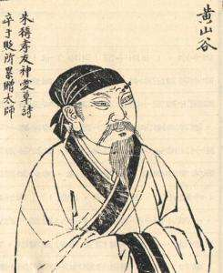
成为优秀教师的捷径：阅读
士大夫三日不读书，则义理不交于胸中，对镜觉面目可憎，向人亦语言无味。 ——黄庭坚

Slide 19
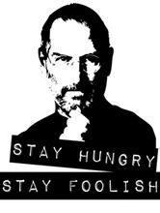
2 工作：化繁为简，大道至简

Slide 20
教研批判：从四个自问开始
一问：一直这样做，一定对吗
二问：这样做效果好，还可以简约吗
三问：已经很简约，还可以更高效吗
四问：已经很高效，可做得更有魅力吗

Slide 21
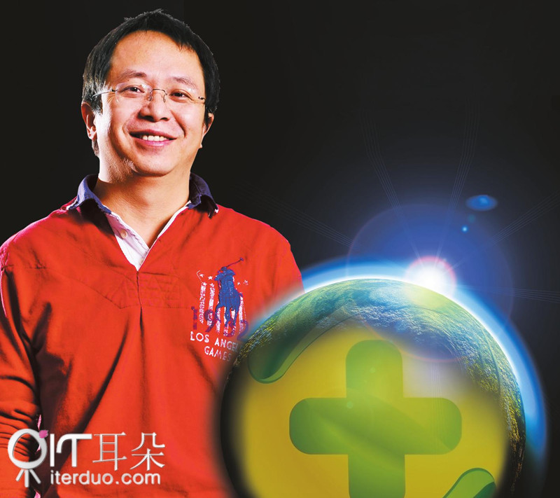
微创新的魅力
你的产品可以不完美，但是只要能打动用户心里最甜的那个点，把一个问题解决好，有时候就是四两拨千斤，这种单点突破就叫“微创新”。

Slide 22
高效工作
享受工作
批判建设

Slide 23
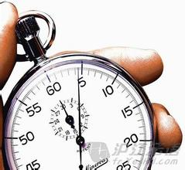
2.1 有效的时间管理

Slide 24
时间管理的10条原则
目标明确
捍卫你的时间
1
6
事先规划
利用零碎时间
2
7
设定有限次序
一时一事
3
8
达成关键成果
“无情地放弃”
4
9
专注——现在就开始
褒奖自己
5
10

Slide 25
时间管理目标法——制定目标的SMART方法
目标
具体的
可度量
有挑战
有价值
有时限
SPECIFIC：具体的，明确的。不能含糊不清的。
MEASURABLE：可以量化的，能度量的
ACHIEVEABLE & CHALLENGING： 可达到但必须有一定挑战。
REWARDING：目标需有一定意义，相关及有价值的
TIME-BOUNDED：有明确时间限制的。

Slide 26
帕累托原则-8020法则
这是由19世纪意大利经济学家帕累托提出的。其核心内容是生活中80%的结果几乎源于20%的活动。比如，是那20%的客户给你带来了80%的业绩，可能创造了80%的利润，世界上80%的财富是被20%的人掌握着，世界上80%的人只分享了20%的财富。因此，要把注意力放在20%的关键事情上。
不紧急
紧 急
B2
A
重 要
不紧急
重 要
紧 急
重 要
C
B1
不重要
不重要
不紧急
不重要
紧 急
Time Categories 时间分类

Slide 27
2.2 创新的工作思维

Slide 28
有思考的实践
有意义的质疑
有价值的创新

Slide 29
新能力：学能-思能-变能
第一能力：学习的能力（终身、随时）
最重要的能力：吐槽能力（批判、吸纳）
更重要的品质：改变能力（设计、马上办）

Slide 30
2.3 批判的工作素养

Slide 31
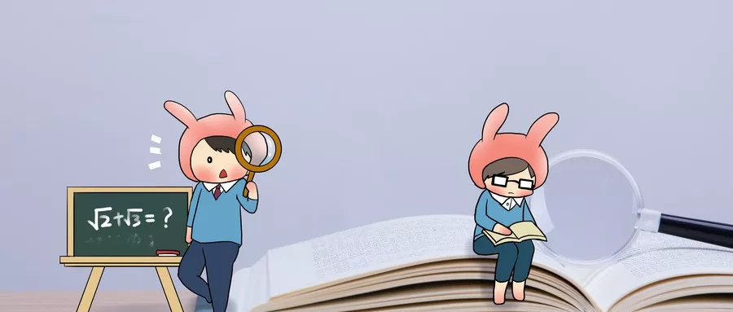
评课的三赏功夫
欣赏：老师的课到底好在哪里？精炼概括、基于证据、结构逻辑、育人价值等
赞赏：要为老师设计自己的教学主张、设计未来方向……(带动、推动）
激赏：基于文献，别人怎么处理的？如果我来上这节课，还能怎么处理？

Slide 32
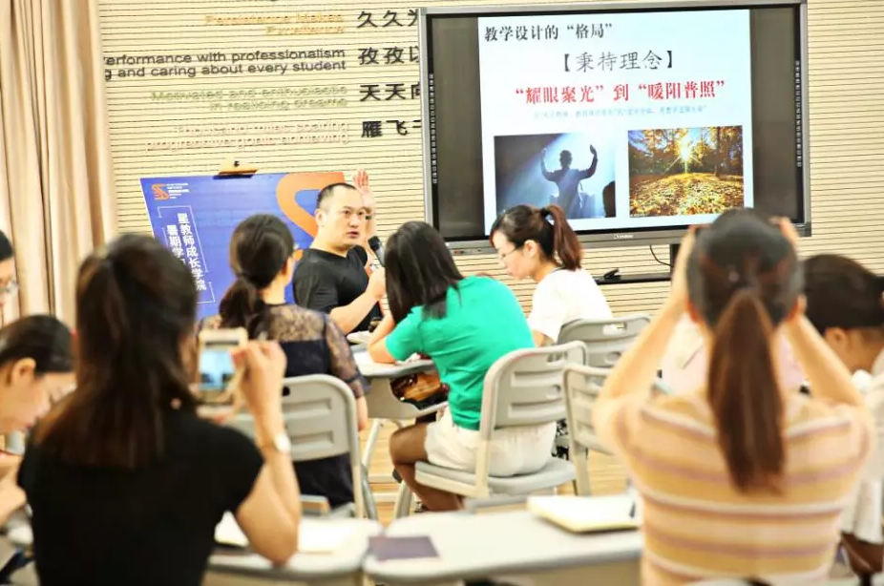
评课的四个视角
学生：是否以学习者为中心？
沟通：是否有尊重、探讨、等待、搀扶、仰望心态？
思维：问题质量怎样？深度思考的时间？问题的价值？
训练：训练时间分布？反馈方式？展示？

Slide 33
邀请专家
活动目标决定邀请专家类型
学科专业专家、学科教育专家、教育专家…
约请规则：点题、契合、现场听过、幽默深邃、专业通透
“土” 专家：要给一线教师舞台

Slide 34
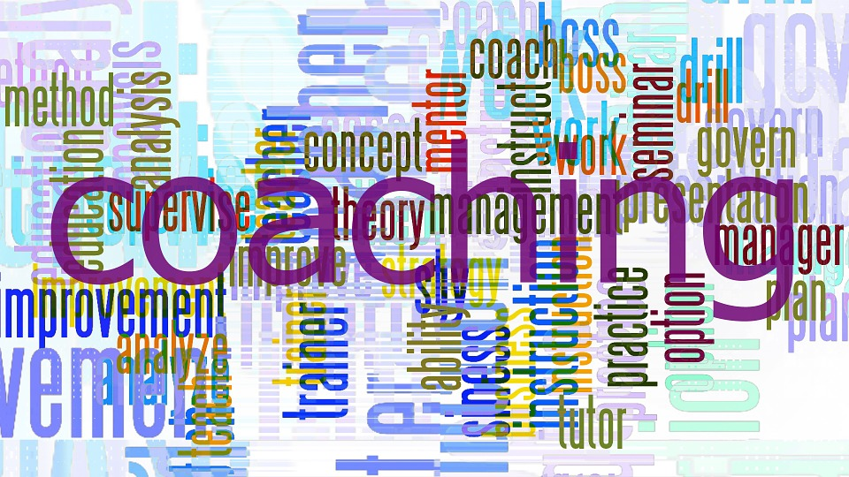
活动组织
活动类型：以课堂为中心，学术性与实践性
活动方式：专业引领、良性互动、现场生成
精神感召：人人都是在场者、人人都是责任者
负责人的表达
特别提醒：教研员要有口德（三讲三不讲：讲证据、讲亮色、讲逻辑；不讲个人偏好、不讲别人的学科缺陷（公众场合）、不讲“官话”-东林书院）

Slide 35
3 课堂：专业理解，返朴归真

Slide 36
由“效”的起源说起
甲骨文
金 文
小 篆
楷 体
文字演变的启示
基本字义：临摹、仿照（摹仿） 功用和成果 致力和尽力
高效课堂： 高级临摹 高标成果 高度尽力

Slide 37
精致型（于丹） 创新型（易中天） 常态型（？）
课堂教学：课有温度+练有效度+思有深度
课的两种理解
言必行
行必果
言之有物
物有其果

Slide 38
深度学习时代的课堂追求
高效是底线
学习者课堂
思悟是目标
魅力是追求

Slide 39
问题1：有效设计
学习方式最灵活
注重留白 自主探究 丰富活动
教学设计最优化
依据课标 资源整合 教材开发 精致环节 激情幽默

Slide 40
问题1：有效设计
问题驱动最实效
？满堂问=思维容量
？讨论多=合作学习
？活动多=探究学习
？多媒体=资源整合

Slide 41
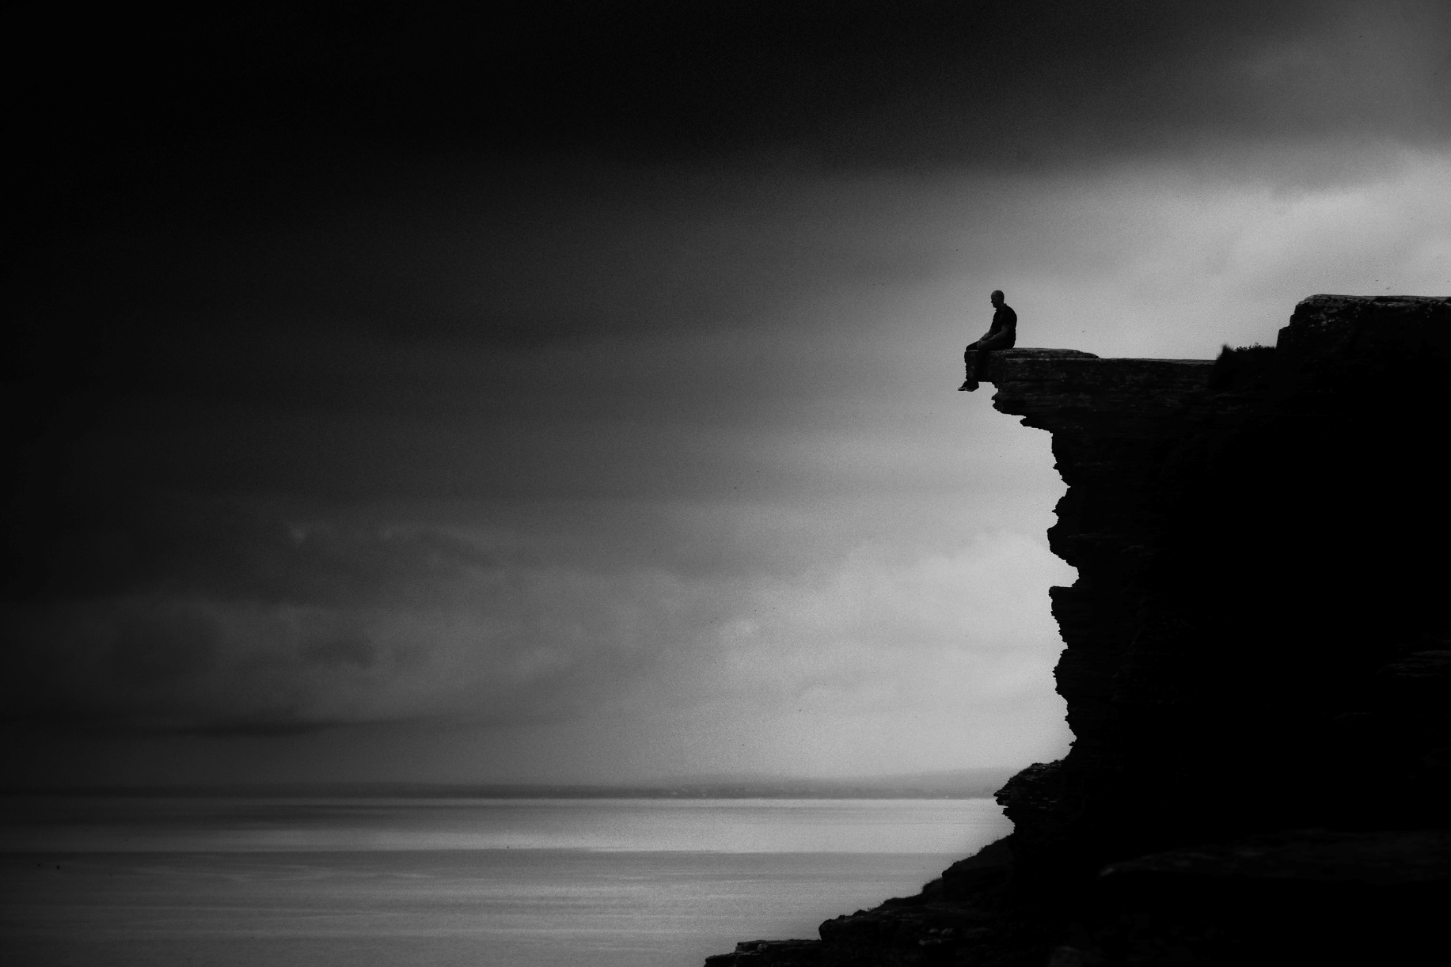
问题2：精准诊断
发现问题的方式：作业、课堂
处理问题的方式：展示、交流
点评问题的方式：师评、生悟

Slide 42
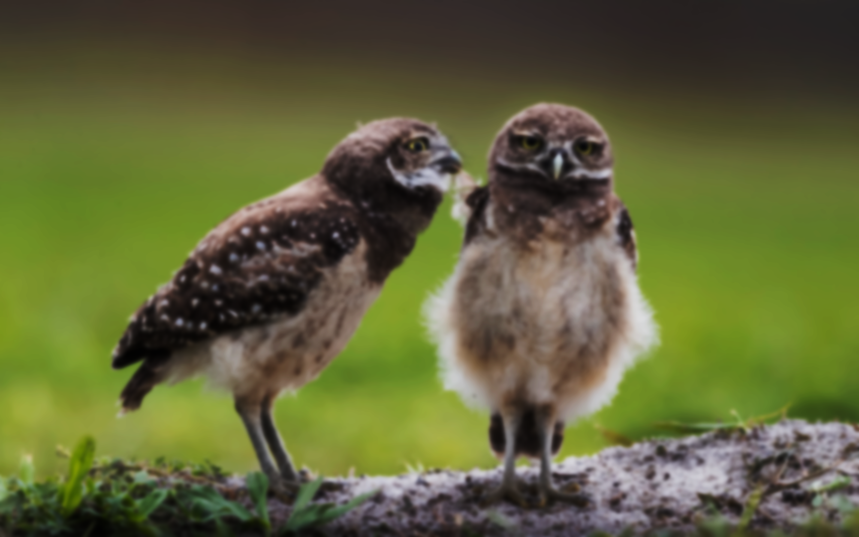
问题3：灵动理答
注重问题质量：体现思考深度
注重回答方式：体现倾听艺术
注重有效评价：体现民主激励

Slide 43
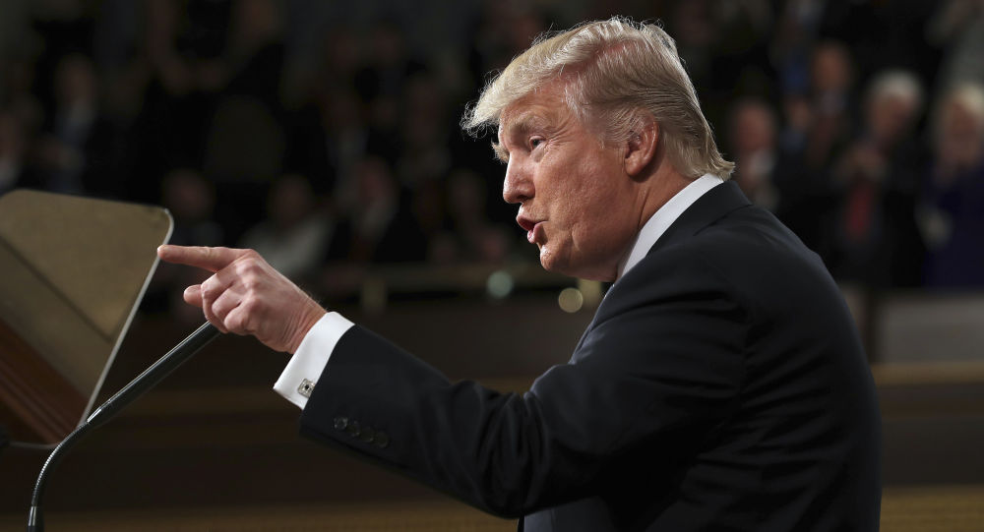
教学语言要慎重
课霸：你给我说说看
棒杀：我一看就出来了
捧杀：非你莫属、一看就是清华预科班的…
虐杀：就你这智商……
群杀：你们班弱爆了，看来只能上xxx大学
自杀：讲了7、8遍了，还错……

Slide 44
问题3：灵动理答
一个核心：使用疑问句和反问句（学习者心态）
二条铁律：不将话说绝、不带固定答案（能婴儿乎）
三种方法：递进式、并列式、发散式
四重心态：尊重、搀扶、仰望、托起

Slide 45
问题4：学科理解
学科味道：情境创设的艺术
学法指导：引领学生的艺术
跨界思维：学科理解的追问

Slide 46
问题5：科学训练
精致练习：习题应注重层次
高效批阅：批阅应注重生成
个性评讲：评讲应注重效益

Slide 47
4 论文与课题： 专业表达

Slide 48
五项基本功目录
Keyword
Keyword
Keyword
Keyword
Keyword
1
2
3
4
5
实事求是：提供有效数据和真实故事
问题意识：启动真正的思考与研究
批判思维：呈现效度良好的研究结论
遵从规范：合理构建论文框架与参考文献
语言能力：力求论文内外兼修、文从字顺

Slide 49
实事求是：提供有效数据和真实故事
观点1：（真实）论文是表达教育研究成果的一种手段。可以是结构比较严谨的学术论文，也可以是充满故事性的教育叙事。无论采用何种体裁和形式，必须是非虚构写作。
观点2：（信度）论文不能写成小说，不能编造数据或故事，必须实事求是，求真务实。真实可靠、准确有效的数据，才能确保研究的信效度。
观点3：（实证）论文表达的内容必须是发生在身边、不加渲染的故事，才能让叙事具有实证性，从中生发出具有实践意义的启示。

Slide 50
教研与科研：有底气、接地气

Slide 51
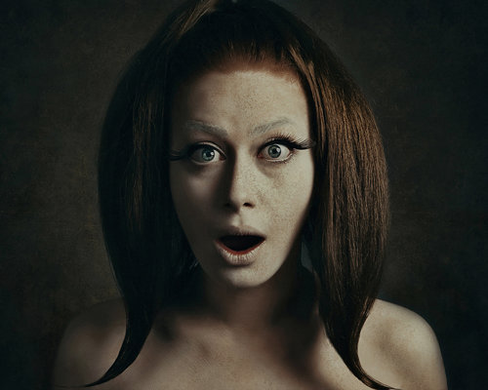
言之有物
言：文字传递
论
仑：条理-反思
言之有理
文：符号文字
文
文字：美德文德

Slide 52
4.1 三个经典：热点、课堂、试题
热点话题：自媒体 深度学习 核心素养
关注课研：教学设计 课堂细节 学生活动
聚焦题研：原创试题 破题技巧 解题品质

Slide 53
源于课堂，高于课堂
写课堂细节：情境创设-图片资源-视频资源-实验情境
写课堂细节：提问方式-问题结构-理答技巧-对话技巧
写课堂细节：展示设计-白板展示-视频展示-现场拍摄
写课堂细节：分组实验-实验分组-实验展示-实验报告
写课堂细节：课堂默写-默写内容-默写形式-默写资源
写课堂细节：环节过渡-过渡句式-过渡设计-过渡方法
写课堂细节：巩固训练-练习安排-时间设计-练习设计

Slide 54
源于设计，高于设计
写教学设计：夹叙夹议-片段深化-对比案例-发展眼光
写教学设计：基于观念-立足整体-功能价值-反思批判
写教学设计：特殊案例-忽略案例-边缘案例-活动案例

Slide 55
源于原创，高于原创
写试题原创：原创方法-变化路径-发展趋势
写试题原创：素材选择-素材特征-素材加工
写试题原创：问题设计-逻辑特点-答案推敲
写试题原创：评价导向-试题立意-能力要求
写试题原创：测评结果-反映问题-改进策略

Slide 56
热点问题，冷却反思
写微课创作：哪些课题值得创作？呈现方式？
写APP资源：OS系统有哪些？安卓？有价值APP的特点？
写微信公众号：哪些公众号？怎么用？未来发展趋势？
写课件创作载体：PPT的深度应用？Focusky的应用？

Slide 57
4.2 三好：学术论文的专业表达
好想法：要转化为逻辑的表达
好实践：要凝练为理性的陈述
好论文：首先要让自己很受用

Slide 58
反思教学研究论文的撰写
缺乏准确定位 缺失问题意识
缺乏调查分析 缺失实践操作
缺乏研究过程 缺失有效结论
缺乏反思分析 缺失写作规范

Slide 59
好标题：眼睛为之一亮
大作小题（蚂蚁眼）
大言不谄（狼之眼）
大放绝词（蜻蜓眼）
大象无形（鹰之眼）

Slide 60
好提纲：思路为之一叹
层次明晰 句式工整
紧扣主题 言简意赅
创新创意 表述到位

Slide 61
好逻辑：文风为之一振
最高一层是“道”，哲学、宗教等
中间一层是“法”，逻辑学等工具
底层的知识是“术”，各门学科等

Slide 62
好逻辑：文风为之一振
从形式上看，学术论文要符合概念、 判断与推理的逻辑规律
从内容上看，学术论文要符合论题、 论据与论证的逻辑论证的各项要求

Slide 63
好版面：素养为之一敬
标题、 署名、 内容摘要和关键词
正文（排版）、小标题
注释与参考文献、 附件

Slide 64
好版面：素养为之一敬
正文层次标题序号 一、（一） 1、（1） 1） 1.1 1.1.1
正文中图、表、公式等的序号 图1 表2 式（5）
注释和参考文献的序号 注释用①②③，参考文献用[1][2][3]
附录序号 附录A、附录B、附录C
页码序号

Slide 65
好版面：素养为之一敬
注释的类型：标题注、引文注、作者注
注释的方式：段中注、脚注、章节注、尾注

Slide 66
好版面：素养为之一敬
参考文献：反映研究基础
学术品质：尊重知识成果
学术品位：作者科学态度
隆重推介：服务同行研究

Slide 67
好版面：素养为之一敬
引用文献：要求自己亲自阅读，避免做二道贩子
引用常识：公众熟知的工具书之类一般不必引用
文献影响：内部资料、会议汇编等不宜引用
引用篇目：论文10篇以内，综述25篇以内
就近原则：参考文献反映领域研究的最新动向和成果
格式规范：大致相同规范前提下尊重所投杂志的需要
英文摘要：百度或者谷歌有人工翻译，再进行专业校审

Slide 68
文以化人，专业立身

Slide 69
DESIGN
CRITICAL
LOGIC
带着发现的眼睛进校园和课堂

Slide 70
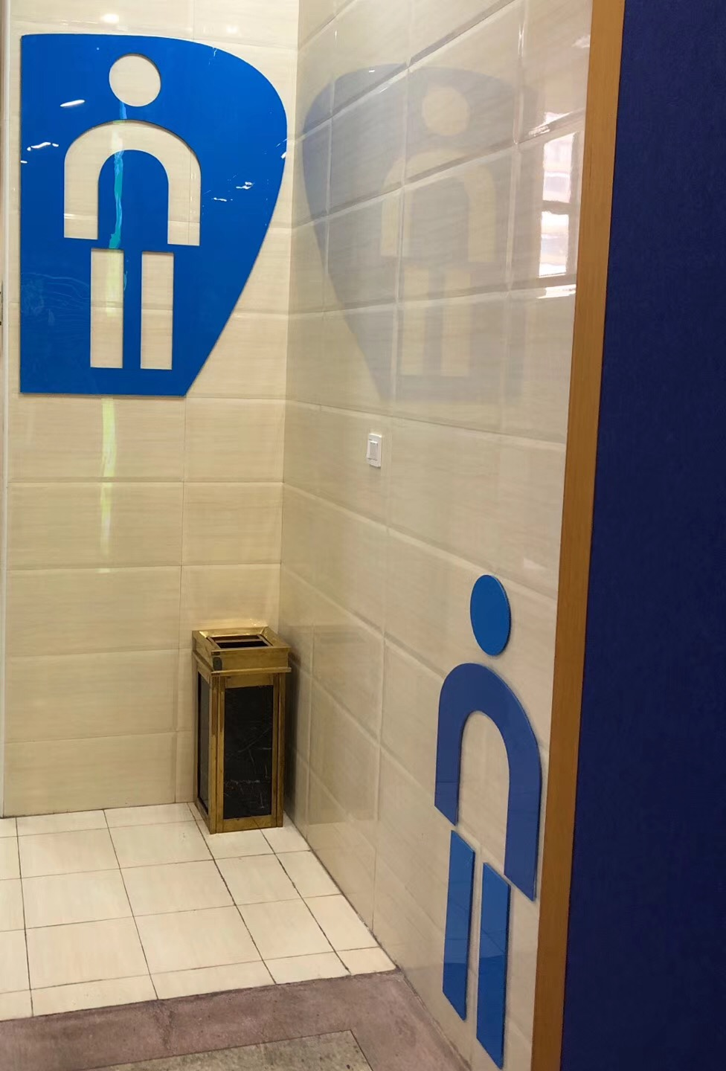
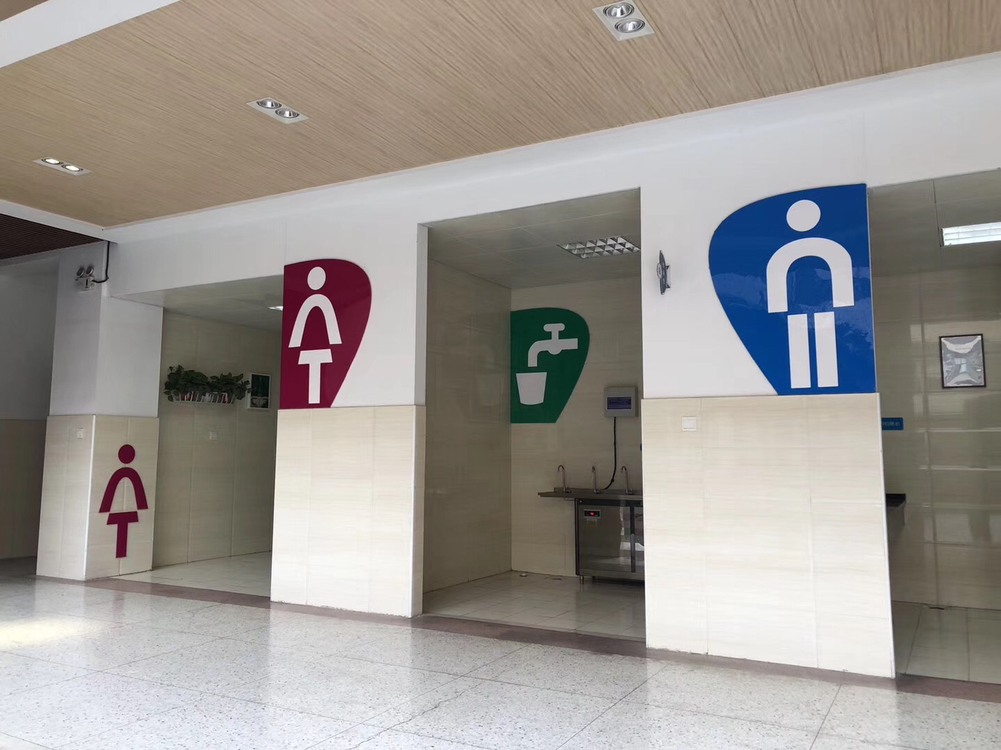
儿童立场：厕所很萌

Slide 71
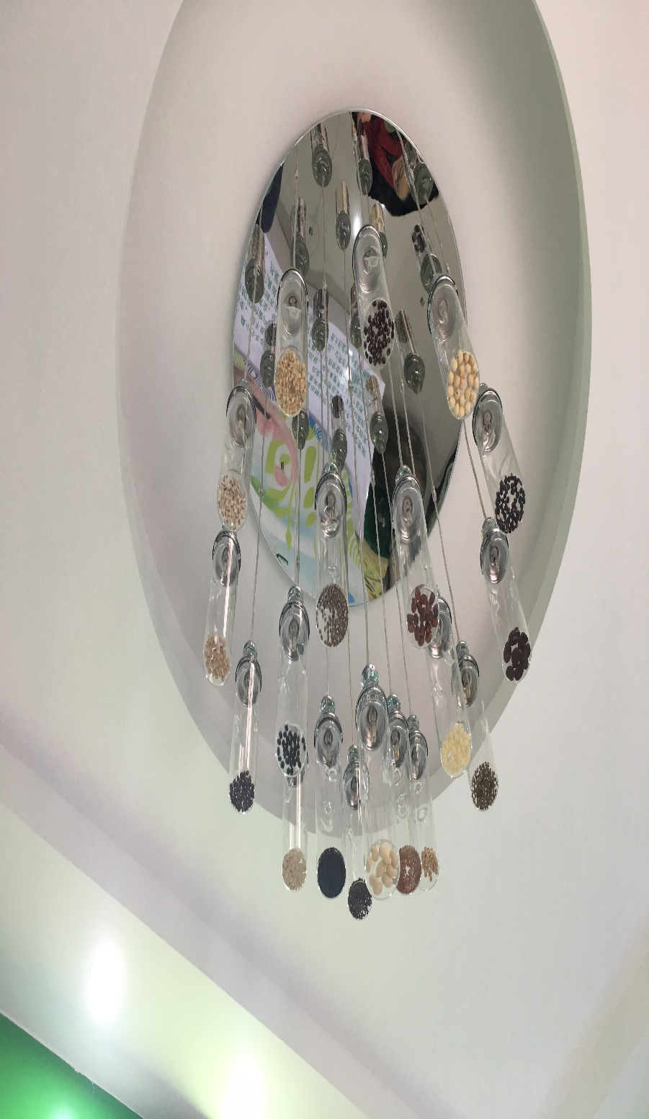
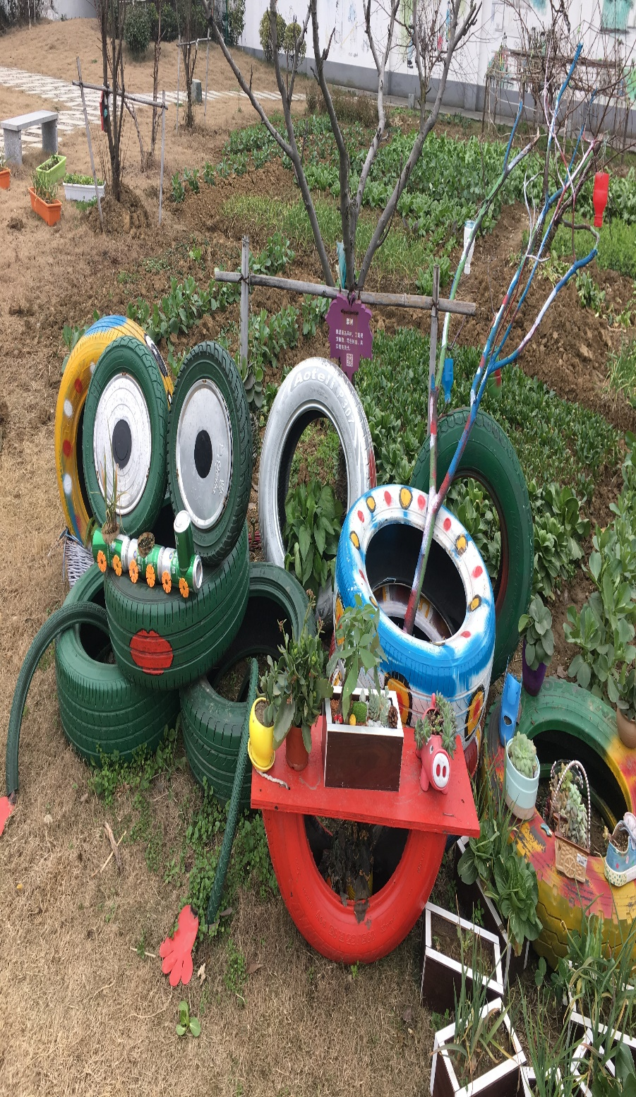
儿童立场：小便池真逗

Slide 72
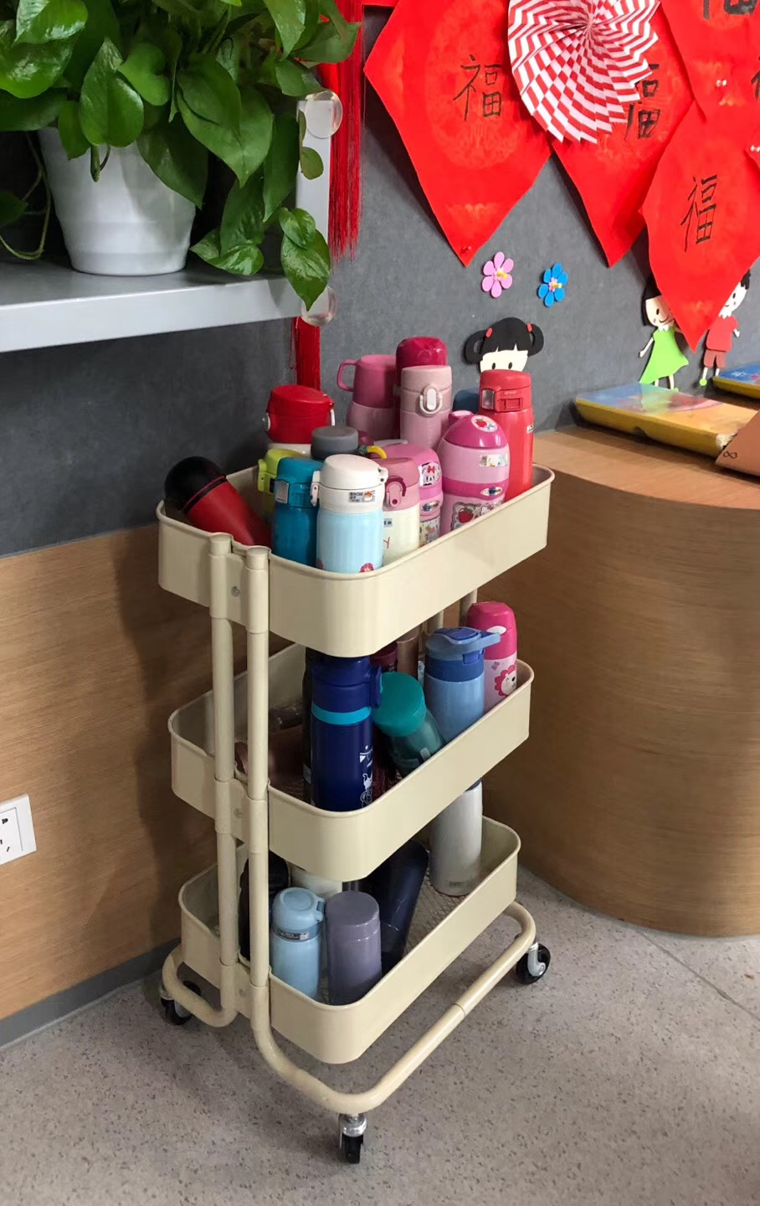
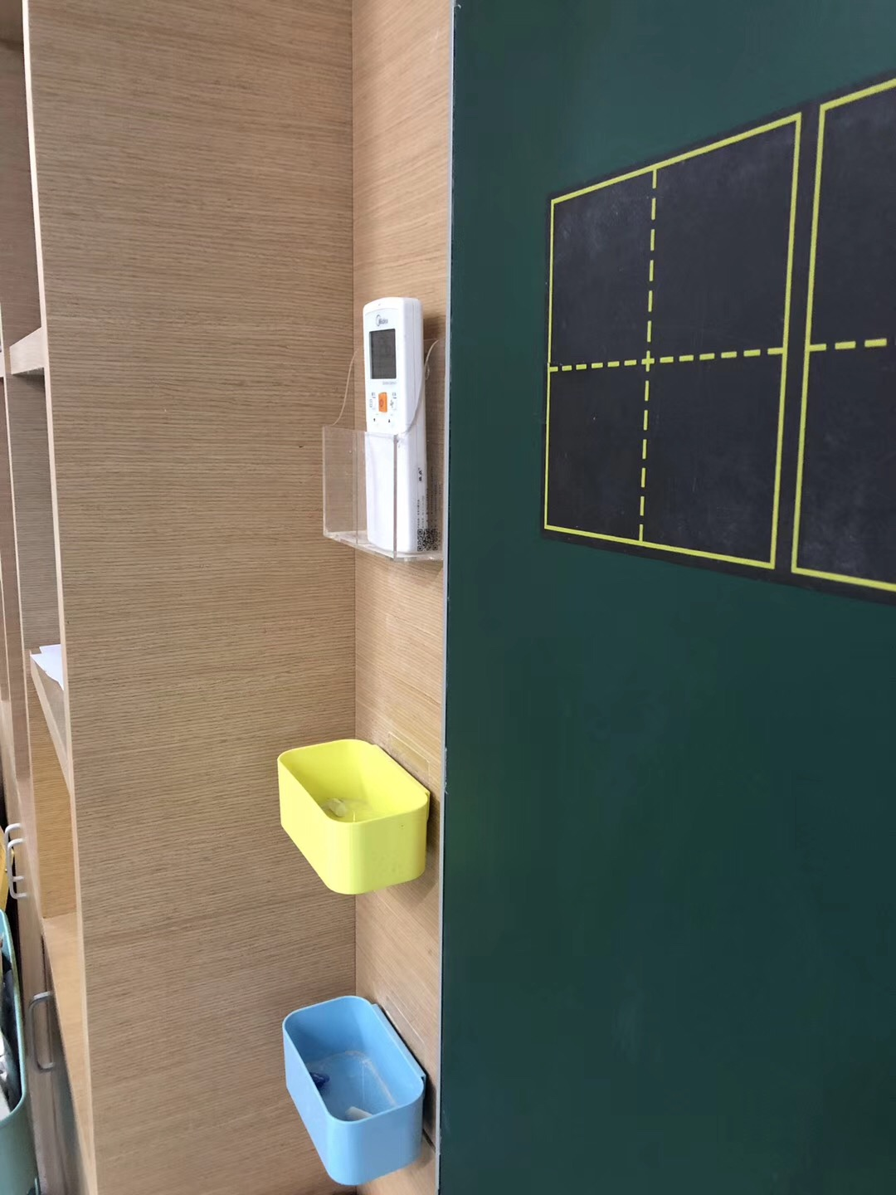
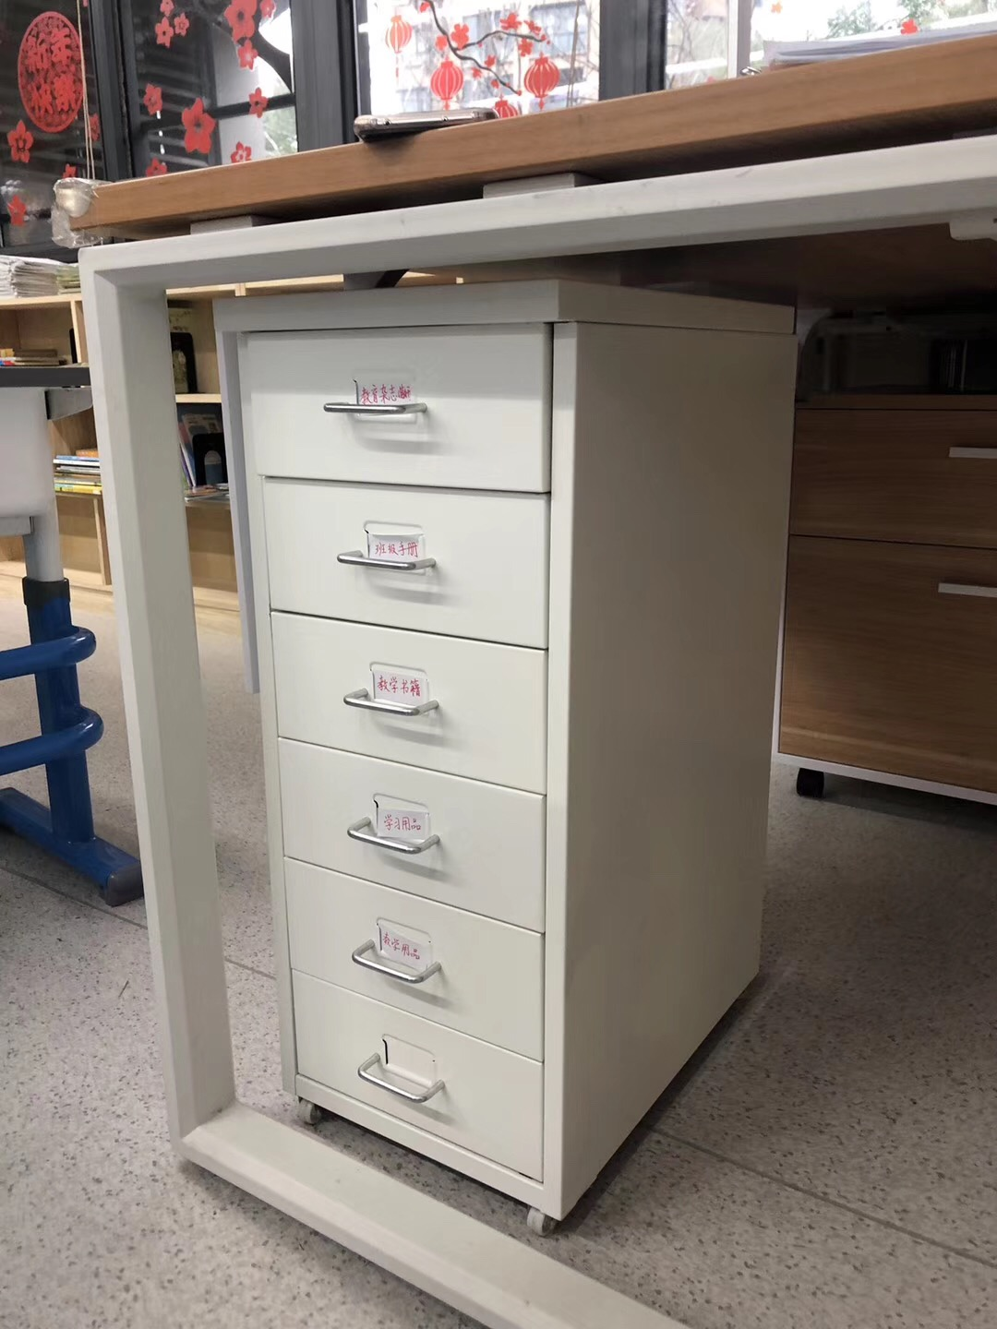
教室布置：温馨如家

Slide 73
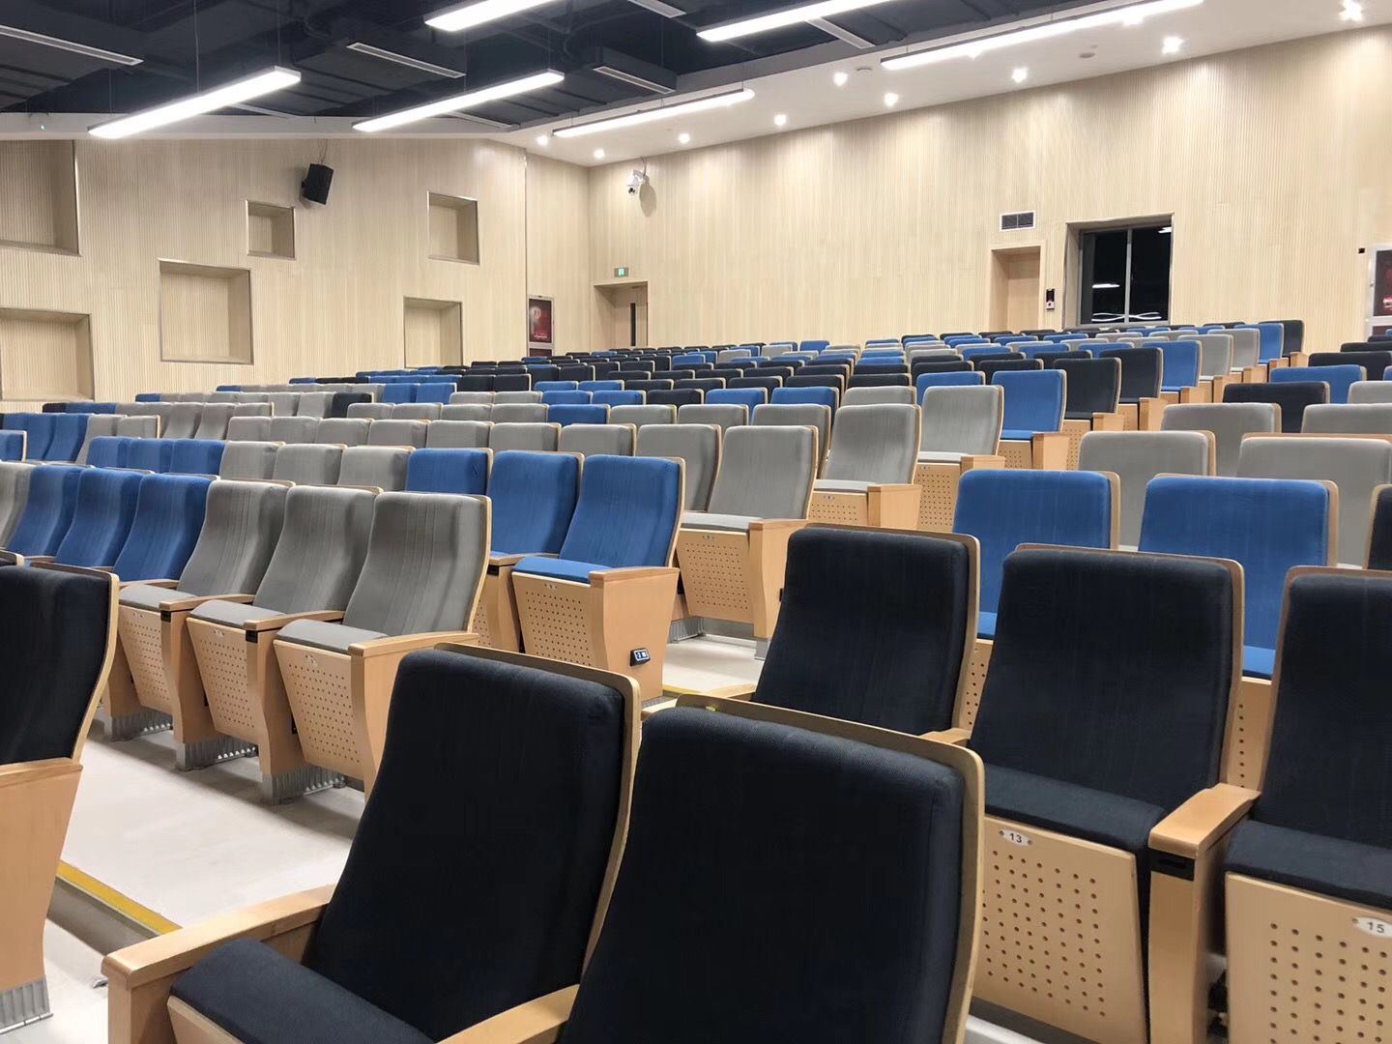
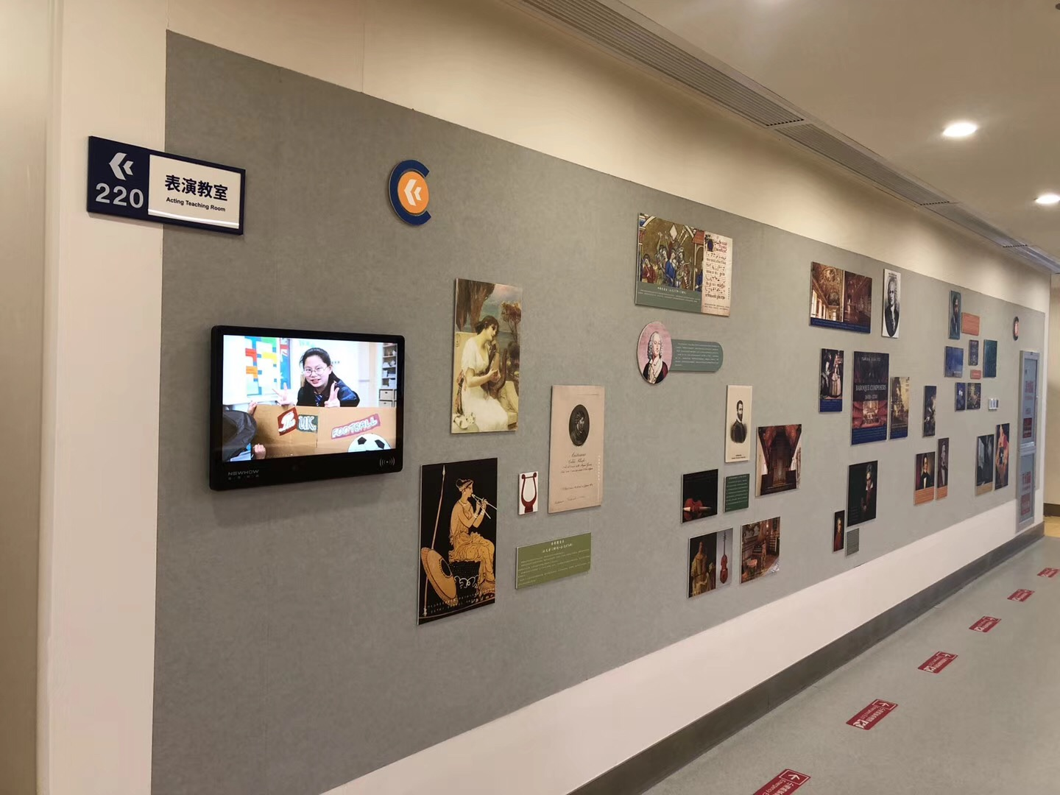
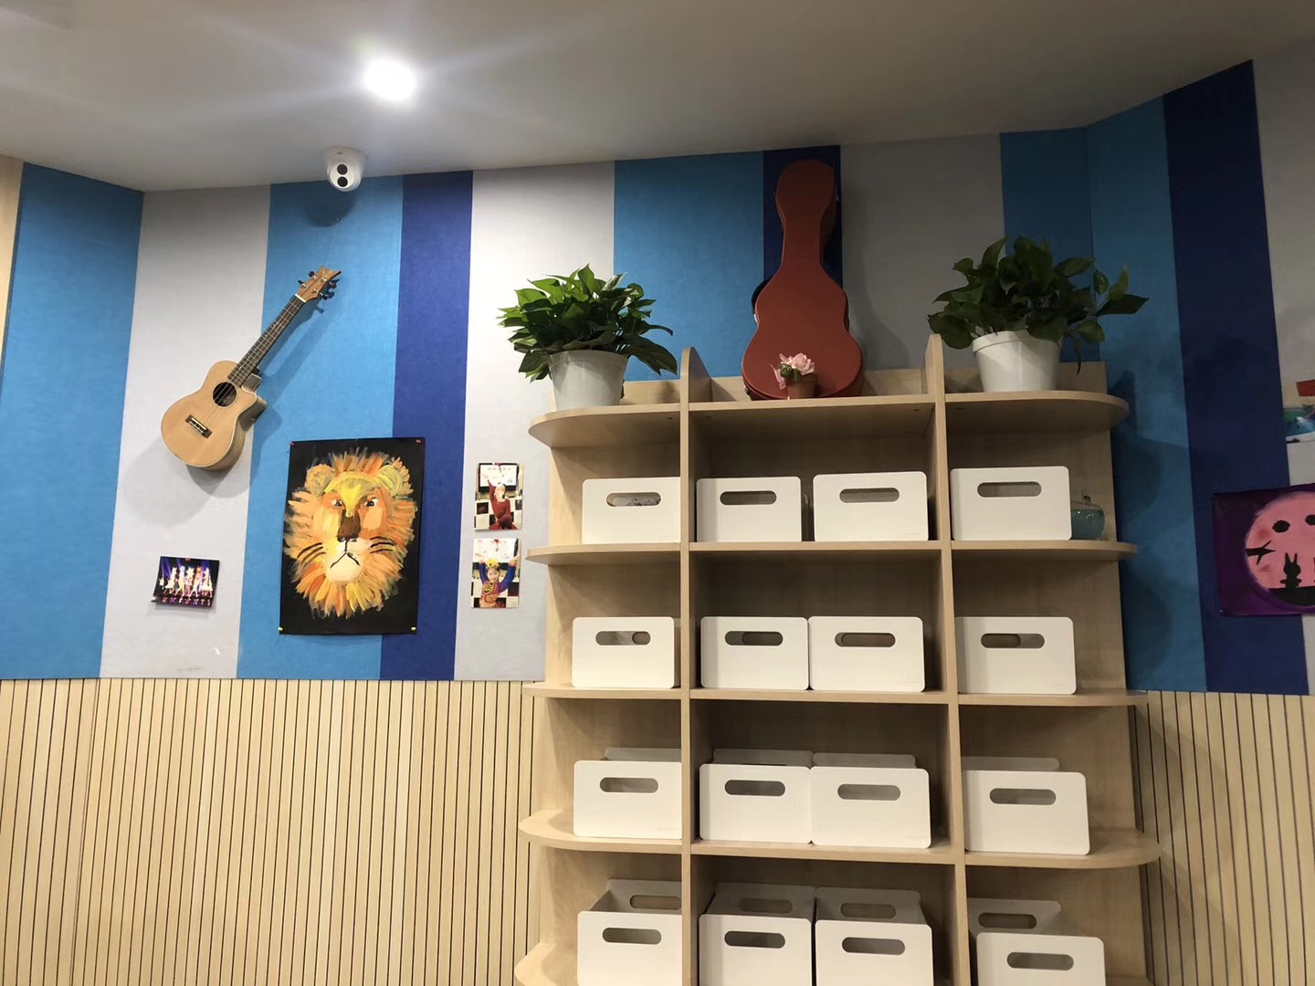
空间布置：处处都有设计感

Slide 74
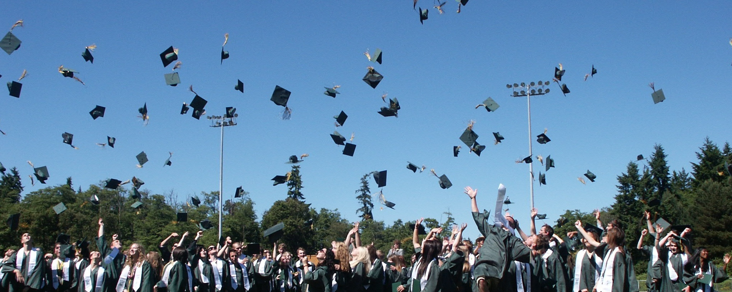
校长的品位就是校园的品位，学校就是他的作品。
好校长首先要充满童心，做一个讲设计的梦想家、政治家，始终关注师生幸福生活。

Slide 75
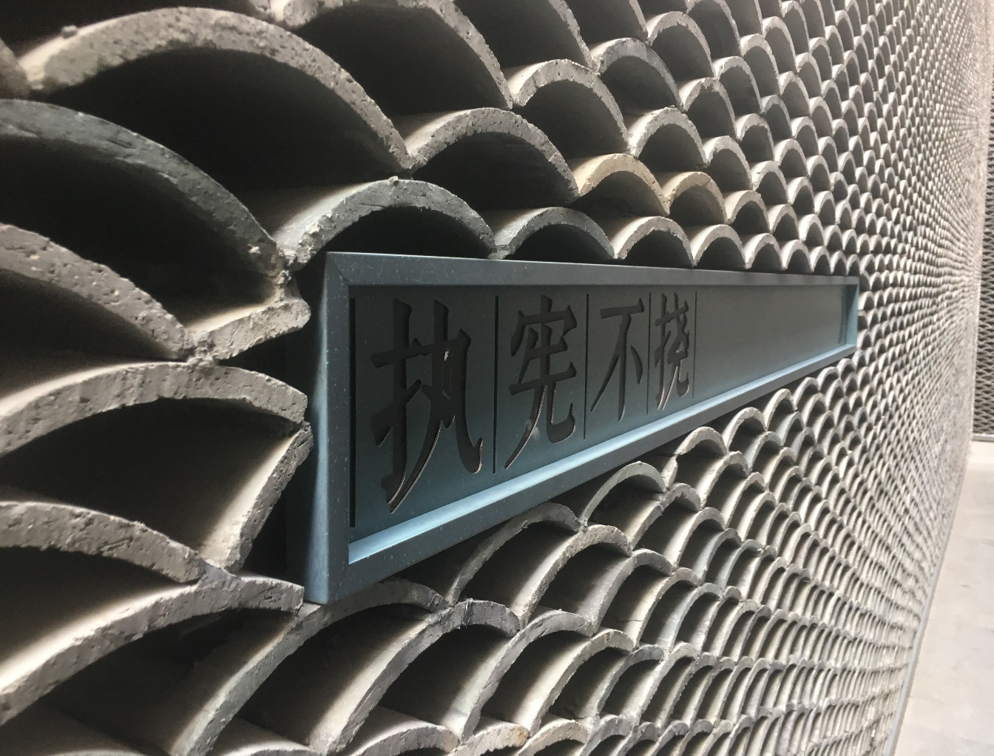
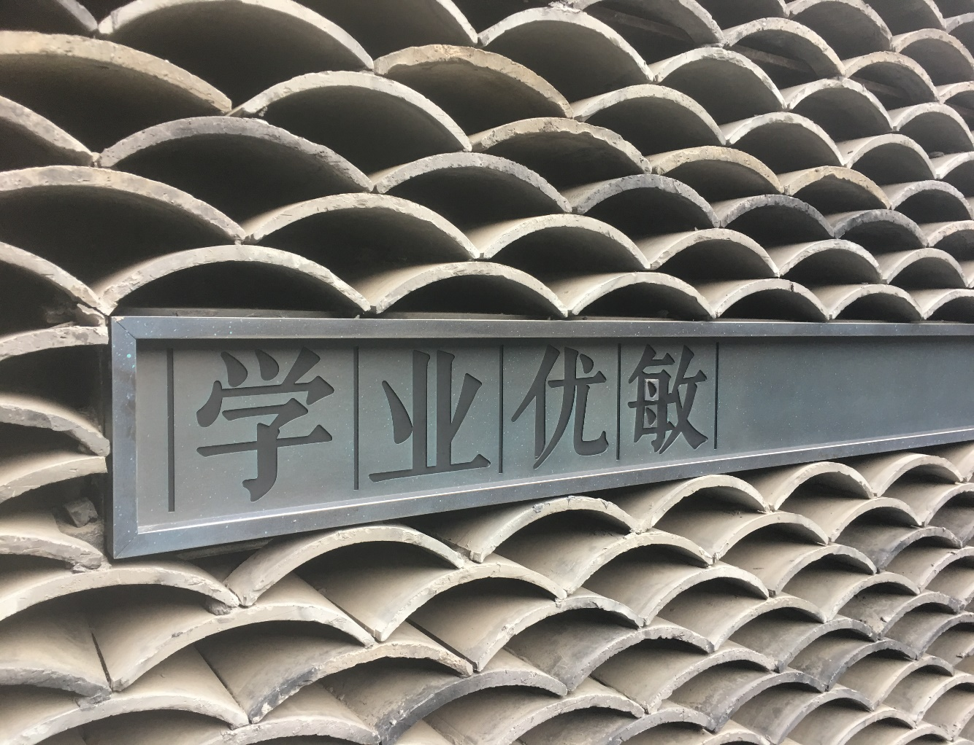
跨界视域

Slide 76
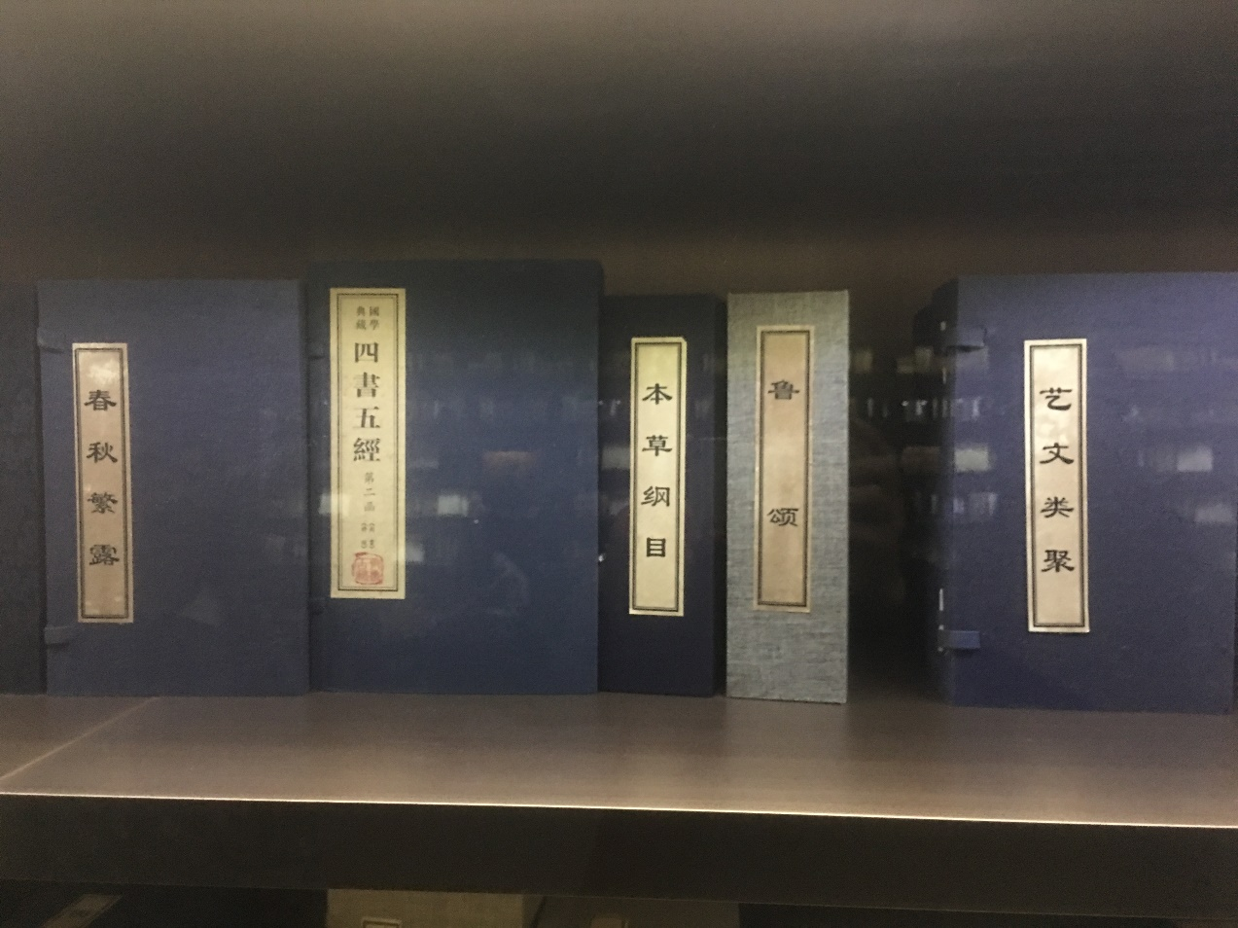
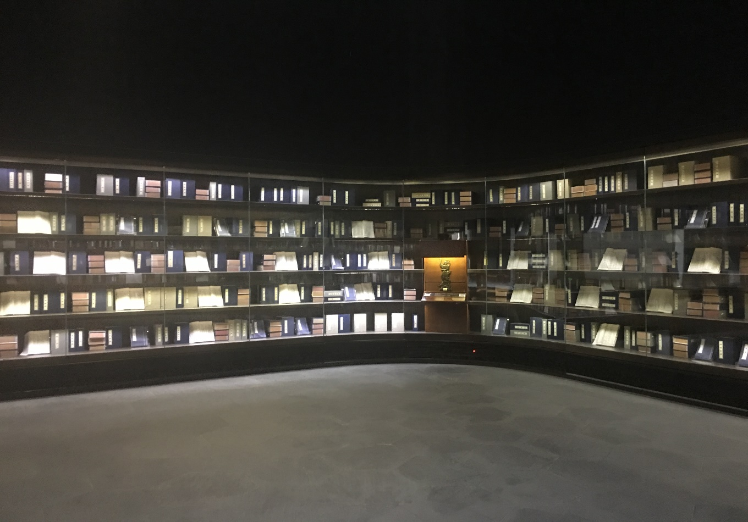
文化场馆布置的借鉴

Slide 77
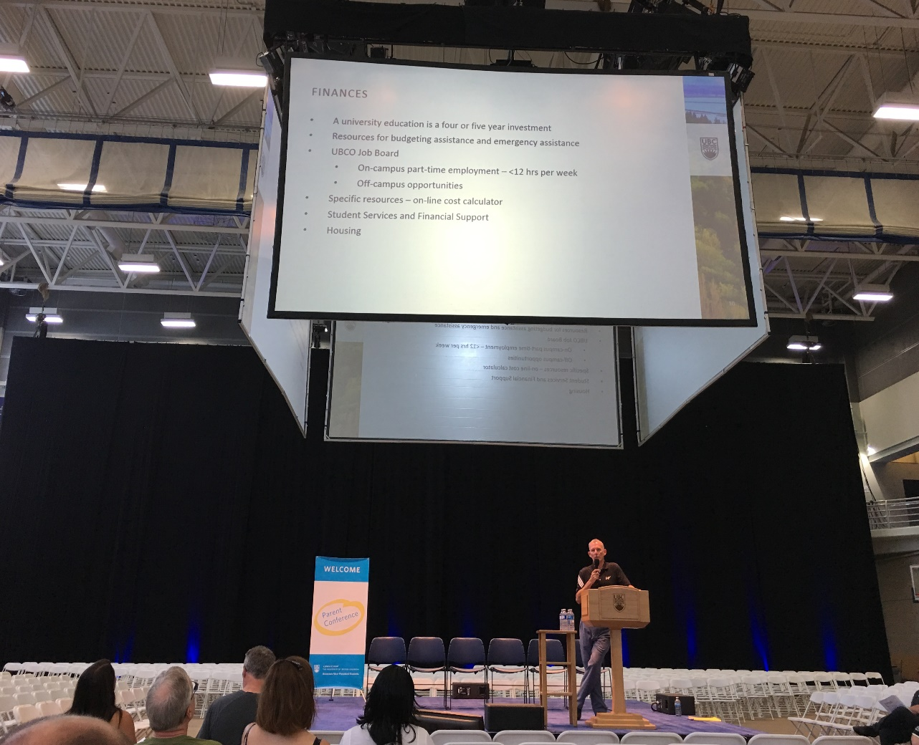
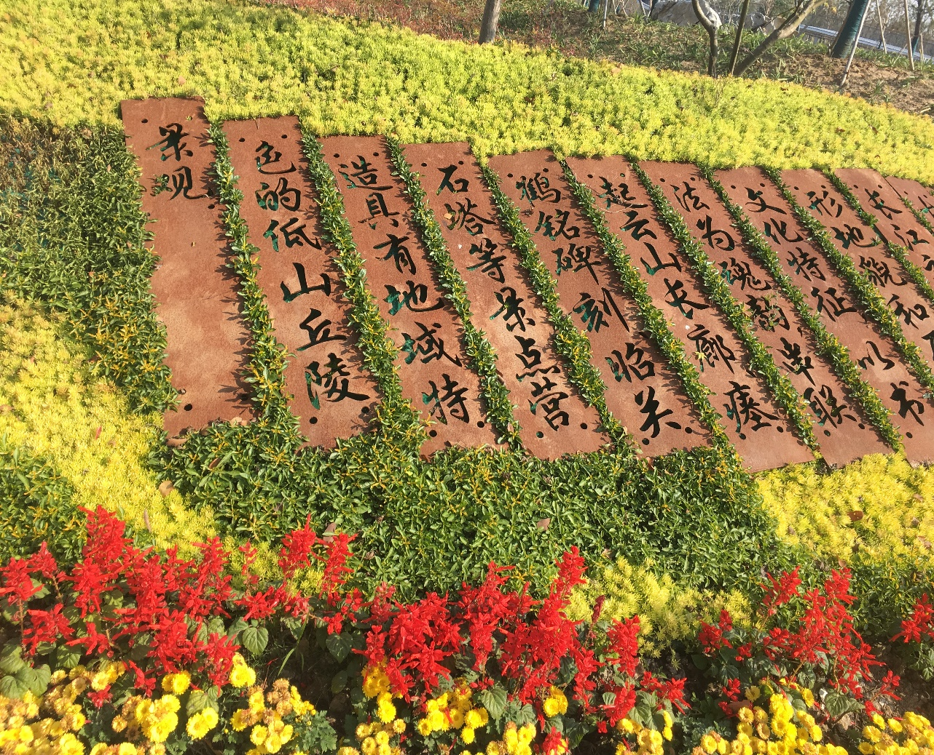
文化场馆布置的借鉴

Slide 78
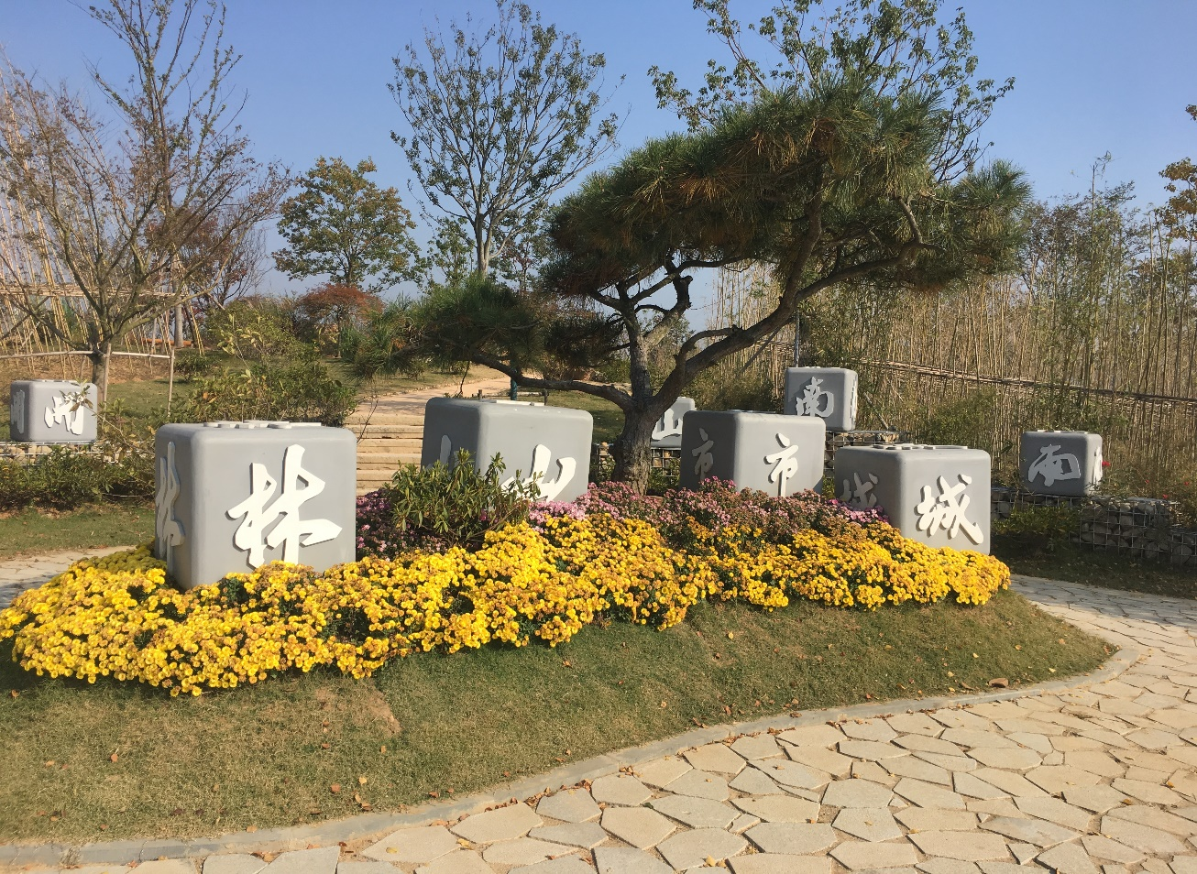
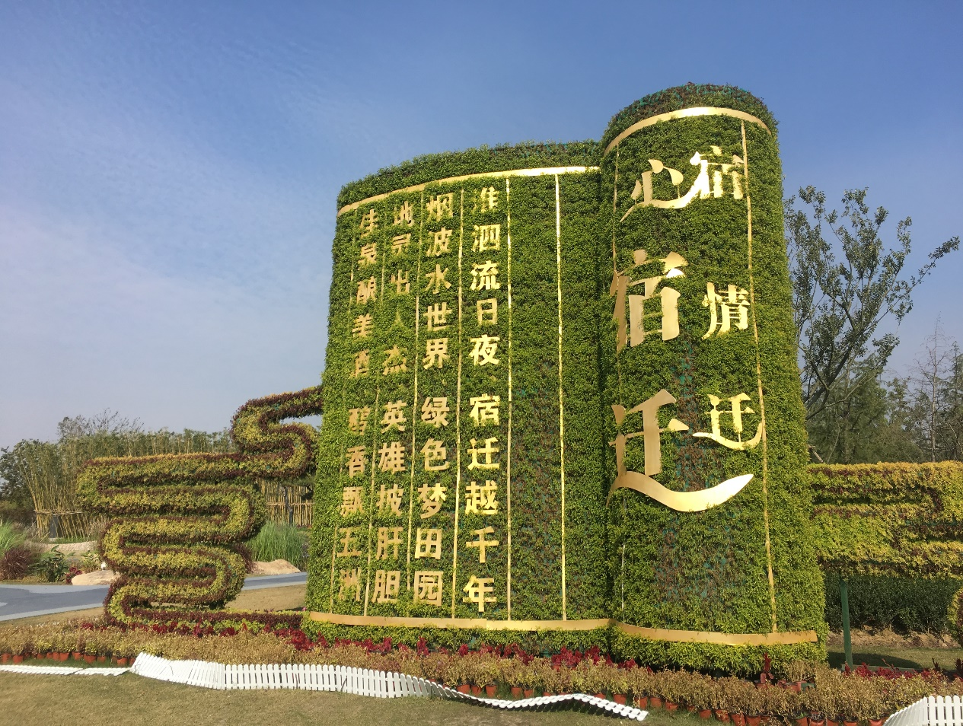
材料：户内外材料选择的差异

Slide 79
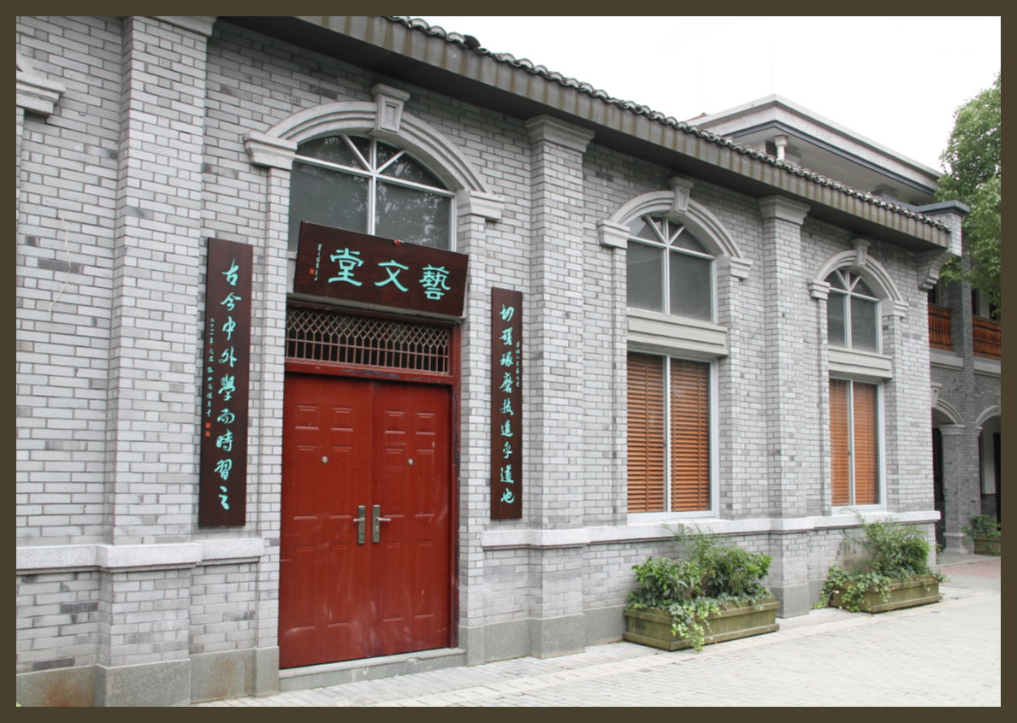
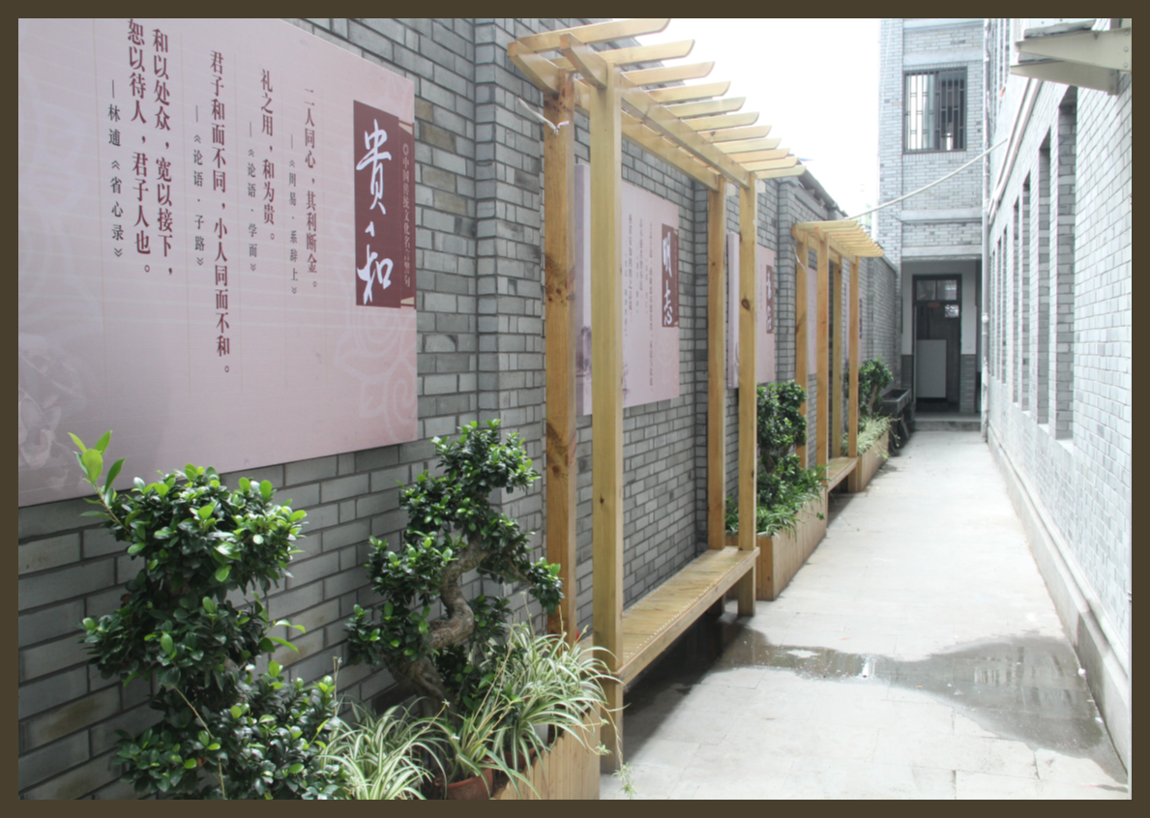
材料：户内外材料选择的差异

Slide 80
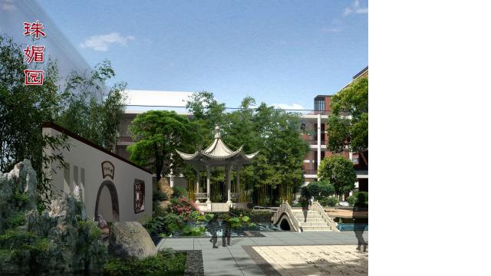
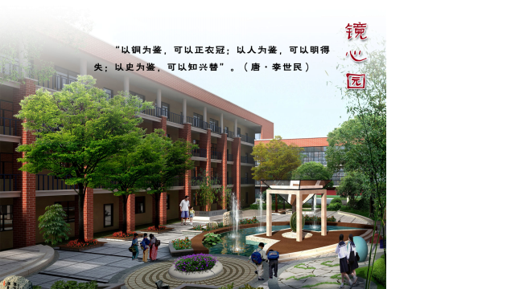
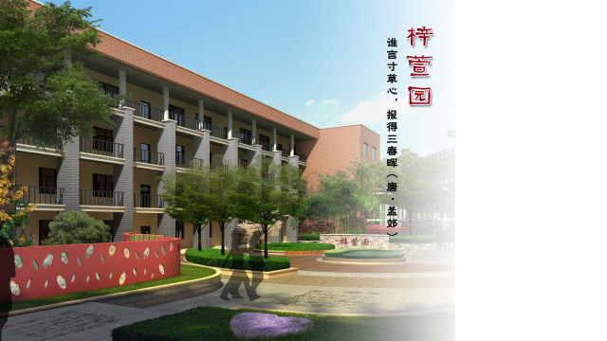
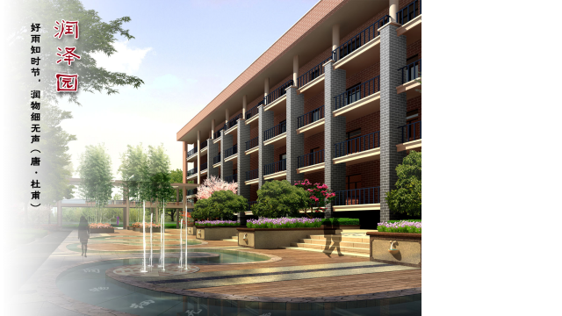

Slide 81
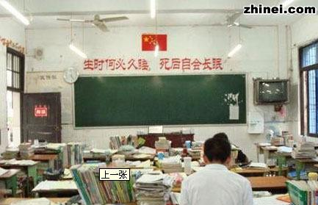
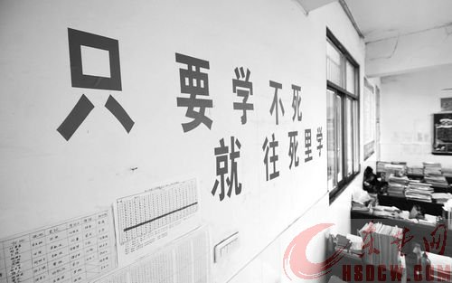
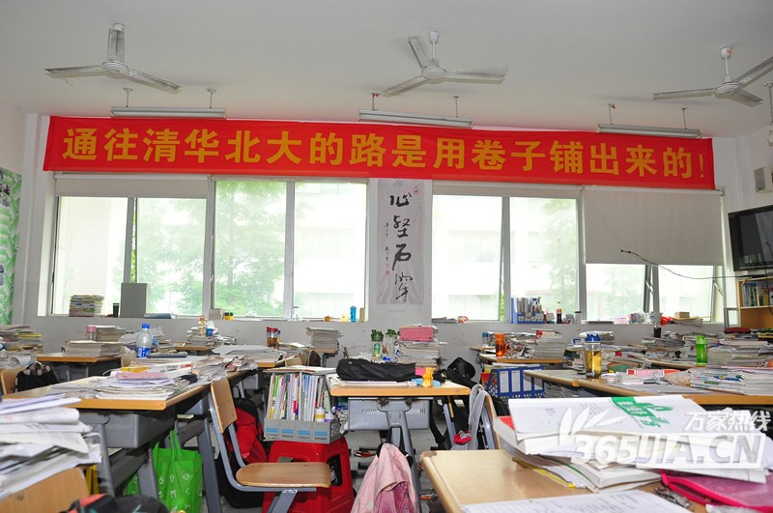
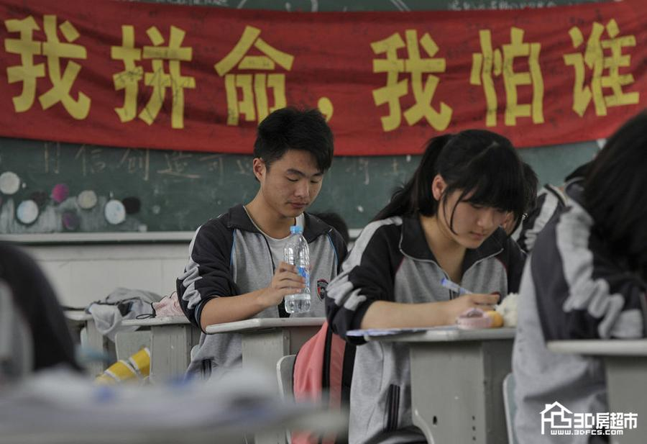
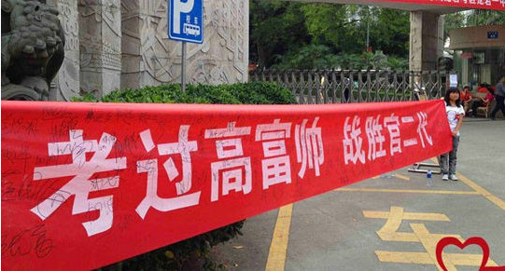
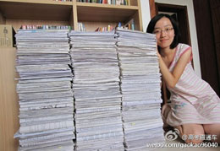

Slide 82
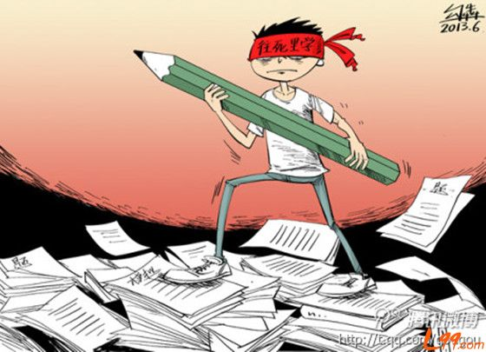
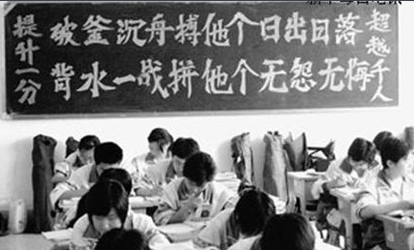

Slide 83
高考比生命还重要？

Slide 84
文化涵育
戏剧家夏衍临终前，痛得十分难受。秘书说：“我去叫大夫。”正在他开门欲出时，夏衍睁开眼睛，艰难地说了一句：“不是叫，是请。”随后昏迷过去，再也没有醒来。 “不是叫，是请。”夏老改动一个字，却感动了一幢楼。
梁启超怎么去世的，大家知道吗？他死于当年协和医院的医疗事故：医生把本该切除的左肾切成了右肾。临死前，梁启超不是咒骂医生，而是叮嘱家人：“千万别跟媒体说，不要公布。老百姓刚刚开始相信西医，如果让他们知道我的事，难免就会退却。”
夏老梁老，才是真正有“文化” 的人。

Slide 85
教育是什么？
怀特海《教育的目的》：教育的本质在于它那虔诚的宗教性。
雅斯贝尔斯《什么是教育》：教育是属于人之为人、归属于人的事业。所谓教育，不过是人对人的主体间灵肉交流活动(尤其是老一代对年轻一代 )，包括知识内容的传授、生命内涵的领悟、意志行为的规范、并通过文化传递功能，将文化遗产教给年轻一代，使他们自由地生成，并启迪其天性。
教育是极其伟大的事业，通过培养不断地将新的一代带入人类优秀文化之中，让他们在完整的精神中生活、工作和交往。
教育是灵魂的教育，而非理性知识和认识的堆集。

Slide 86
人文素养？
人生价值
①广博而深厚的文化底蕴
②敏锐而深邃的时代感悟
③健康而多彩的生活情趣
社会价值
人格价值
自我价值

Slide 87
朱光潜：每个人的生命史就是他自己的作品。
每一个教研员对所引领的学科有着很高的期待，问题的关键是，教研员对自己有着什么样的期待。
什么样的人做什么样的梦，什么样的素养水平决定了什么样的梦想水平和梦想达成度。

Slide 88
我的读书经历与体会
最大的问题：“背景文本”单薄而浅薄
最对的选择：捧起书，一本一本地读下去。
最深的体悟：读一些喜欢读的书，读一些读不懂的书；把别人的书变成自己的话，把别人的理念变成自己的行动。
最好的方法：提要钩玄做评注，采花酿蜜做比较，开山铸铜做思想

Slide 89
反思是不是又一种学习？
反思是立足于自我之外的批判地考察自己的行动及情境的能力。
反思的基础是实践，是对实践活动的及时分析与客观评价。
反思不只是一种自我检讨，有时也是一种自我辩护。

Slide 90
专业成长的三大法宝
① 读书积淀，读一些读不懂的书籍
② 实践反思，想一些想不通的问题
③ 写作突破，写一些写不透的现象

Slide 91
专业发展的启示
内蕴两大修养：人文修养，哲学修养
发展两大能力：反思能力，写作能力
明确两大主张：学科主张，教学主张
学习力

Slide 92
生命期盼-自我更新
关键
事件
关键
事件
自我
觉醒
视域
融合
文化
自觉

Slide 93
敬请指正。谢谢！
18952571133
1260451997

